Slide 1


Охотск
– родина отечественного судостроения на Дальнем Востоке
XVIII век: от эпохи географических открытий – к эпохе научных экспедиций
Занятие 2
«Охотский» острог в XVII в.
Старинная гравюра из книги
«Описание земли Камчатки, сочинённое
Степаном Крашенинниковым,
Академии Наук профессором»,
Санкт-Петербург, 1786 г.

Slide 2

1
Охотск — первый русский город на Тихом океане
Вспомните историю основания Охотского острога в XVIII веке
и выберите верные факты, а ошибочные – исправьте.
Правда
Охотский острог
основан в 1647 году
в устье р. Уда
на побережье Ламского
(Охотского) моря
Ложь

Slide 3
1
Охотск — первый русский город на Тихом океане
Правда
А как будет правильно?
А как будет правильно?
Основатель Охотска –
казачий пятидесятник
из Якутска Иван Москвитин
Ложь

Slide 4
1
Охотск — первый русский город на Тихом океане
Правда
Охотск получил
от реки Охоты:
на языке местных эвенов
«окат» значит «река».
Ложь

Slide 5
1
Охотск — первый русский город на Тихом океане
Правда
А как будет правильно?
А как будет правильно?
Местное население- эвены
с радостью встретили казаков
и начали платить дань
мехом соболей и лисиц.
Ложь

Slide 6
1
Охотск — первый русский город на Тихом океане
А почему Охотск так важен был для российских властей?
А почему Охотск так важен был для российских властей?
Правда
Охотский острог несколько раз горел, был затоплен вешними водами реки Охоты, но неизменно восстанавливался.
Ложь

Slide 7
1
Охотск — первый русский город на Тихом океане
А как складывалась судьба первого поселения на протяжении XVIII века? Об этом сегодня и поговорим!
Правда
А как складывалась судьба первого поселения на протяжении XVIII века? Об этом сегодня и поговорим!
В период с 1696 по 1713 год Охотск
являлся основной базой,
из которой совершались
походы русских людей сухопутным путём
вдоль побережья Охотского моря,
далее на Камчатку.
Ложь

Slide 8
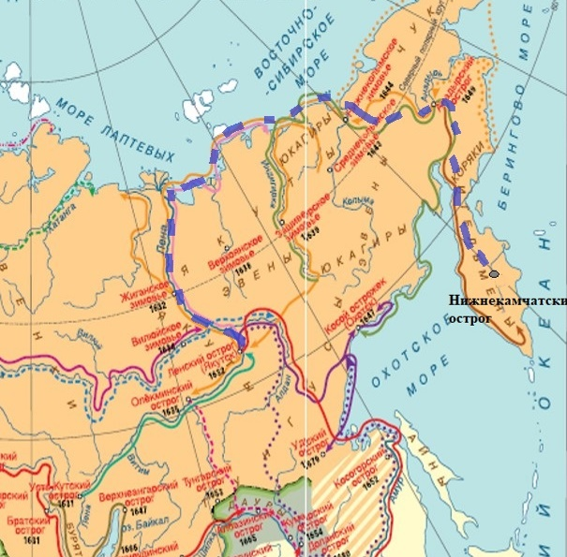
2
Причины строительства порта на Охотском побережье
Задание 1. Рассмотрите карту и ответьте на вопросы
С какими трудностями сталкивались казаки в пути на Камчатку?
Почему казаки не пошли коротким путём до побережья Тихого океана и морским путём до Камчатки?
Рабочий лист, задание 1
Предположите, какой Указ должен был издать Пётр I, чтобы обеспечить быстрое и бесперебойное поступление ясака в казну.
Короткий путь к побережью Тихого океана
Путь из Якутска и Нижнекамчатск

Slide 9
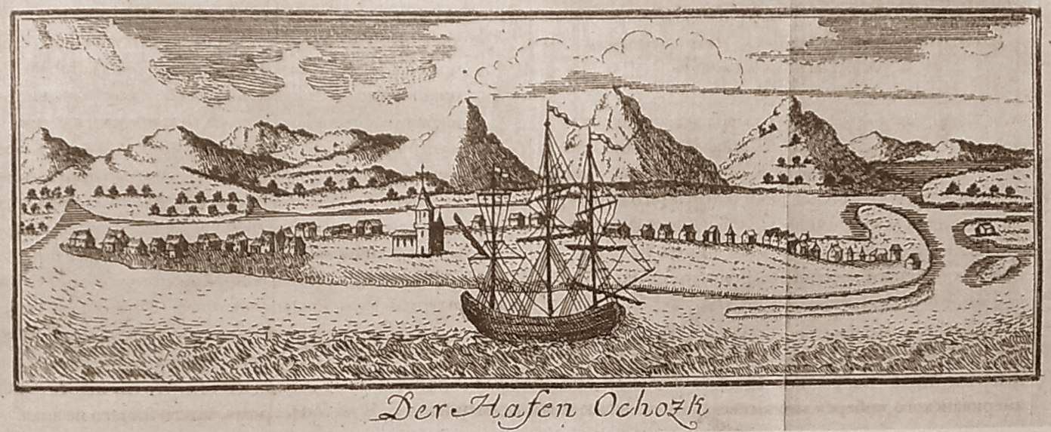
2
Первые строители, первые корабли и первые плавания
1713 год — вышел указ царя Петра I об изыскании удобного морского пути из Охотска на Камчатский полуостров. Но первые попытки пересечь воды «Ламского окияна» были неудачны: ранее первопроходцы плавали лишь вдоль берегов на маленьких речных «кочах», опыта строительства больших морских кораблей в Охотске не было.
Осенью 1714 года в Охотск с Балтики и Белого моря направили группу опытных моряков и кораблестроителей. На морском берегу у Охотска устроили «плотбище», первую верфь.
Под руководством К. Плоских они построили первую в Охотске и вообще на Тихом океане русскую лодью «Восток», на которой в 1716-1717 годах под командой К. Соколова и морехода Н. М. Трески был открыт морской путь на Камчатку.
Императрица Анна Иоанновна указом от 10 мая1731 г. повелела создать в г. Охотске малую судовую верфь и пристань, а также построить «несколько морских судов для перевоза на Камчатку и оттуда к Охотску казенной мягкой рухляди и купецких людей с товарами и для других потреб».
10 мая 1731 года Охотск получил статус портового города. Первым командиром Охотского порта стал Г. Г. Скорняков-Писарев.
Рабочий лист, задание 2

Slide 10
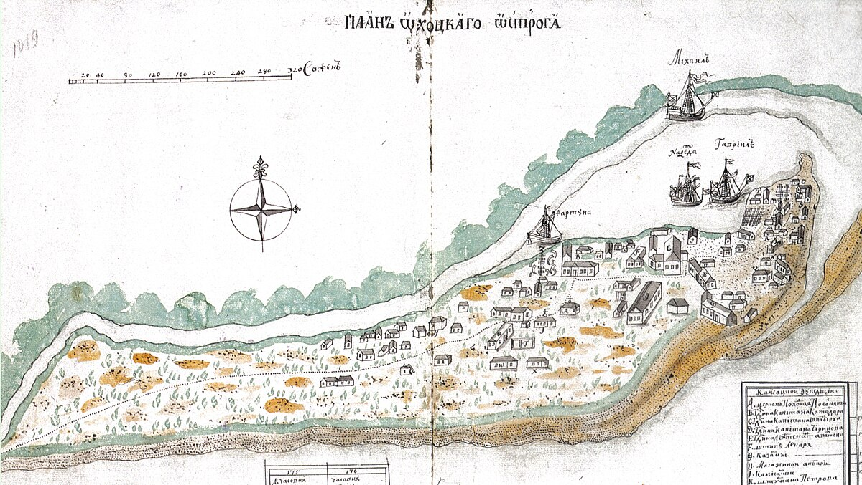
3
Охотск – из острога к морскому порту.
План Охотского острога 1737 года
Рабочий лист, задание 3

Slide 11
Подведём итоги
Почему охотский острог оказался в сфере дальневосточной политики Петра I
и какие перспективы открылись для него в начале XVIII в.?

